Slide 1
Основы ОС Linux/Ubuntu.
Утилита top
Автор:
Щербаков Дмитрий Игоревич
Преподаватель:
Плеханов Владимир Арсентьевич

Slide 2
Общие сведения
Утилита top обеспечивает динамический просмотр работающей системы в реальном времени. Он может отображать сводную информацию о системе, а также список процессов или потоков, которыми в настоящее время управляет ядро Linux. Типы отображаемой сводной информации о системе, а также типы, порядок и размер отображаемой информации для процессов настраиваются пользователем.

Slide 3
Опции для запуска top
top -[опция]
-v - вывести версию программы;
-b - режим только для вывода данных, программа не воспринимает интерактивных команд и выполняется пока не будет завершена вручную;
-c - отображать полный путь к исполняемым файлам команд;
-d - интервал обновления информации;
-H - включает вывод потоков процессов;

Slide 4
Опции для запуска top
top -[опция]
-i - не отображать процессы, которые не используют ресурсы процессора;
-n - количество циклов обновления данных, после которых надо закрыть программу;
-o - поле, по которому надо выполнять сортировку;
-O - вывести все доступные поля для сортировки;
-p - отслеживать только указанные по PID процессы, можно указать несколько PID;
-u - выводить только процессы, запущенные от имени указанного пользователя.

Slide 5
Интерактивные команды утилиты top
Z, B, E, e - глобальный: цвета "Z"; полужирный шрифт "B"; "E"/"e" сводка/масштаб памяти задач
l, t, m - сводка переключения: "l" средняя загрузка; " t "статистика задач/процессора;" m " информация о памяти
0, 1, 2, 3, I - переключание: "0" нулей; "1/2/3" процессоров или представления узлов num; Режим "I" Irix
f, F, X - 'f'/'F' - добавить/удалить/упорядочить/отсортировать; 'X' увеличить фиксированную ширину
L, &, <, > - поиск: 'L'/'&' найдите/еще раз; Переместите столбец сортировки: '<'/'>' влево/вправо
R, H, V, J - переключение: Сортировка "R"; Потоки "H"; Вид древа "V"; Число "J"

Slide 6
Интерактивные команды утилиты top
c, i, S, j - переключение: 'c' Имя / строка Cmd; 'i' Время простоя; 'S' Время; 'j' Строка x,y . Переключить основные моменты: поле сортировки "x"; " y " запущенные задачи
z, b - переключение: цвет моно " z "; полужирный шрифт " b "/обратный (только если "x" или "y")
у, У, о, О - фильтрация по: "u"/"U" действует/любой пользователь; "o"/"O" другие критерии
n, #, ^O - установка: "n"/"#" максимальное количество отображаемых задач; Показать: Ctrl+"O" другие фильтры(ы)
C,... - переключение координат прокрутки msg для: вверх,вниз,влево,вправо,домой,конец
k, r - манипулируют задачами: 'k' убить процесс; 'r' изменить приоритет
d или s - установите интервал обновления
W, Y - записать файл конфигурации "W"; проверьте другой вывод "Y"
q — выйти

Slide 7
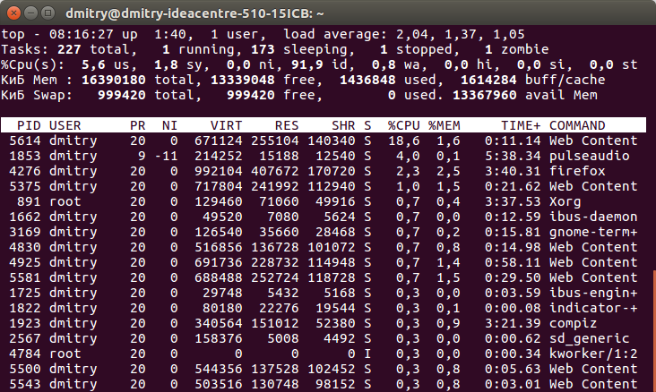
Внешний вид утилиты top

Slide 8
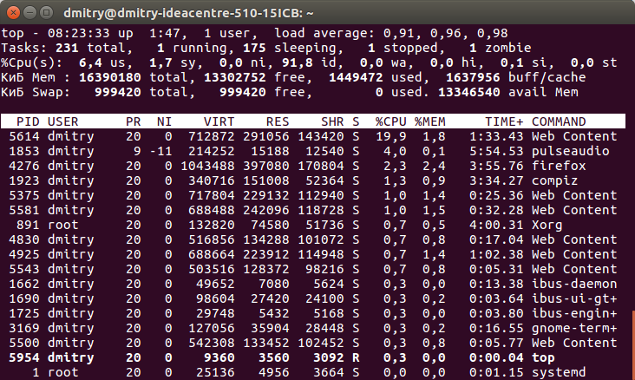
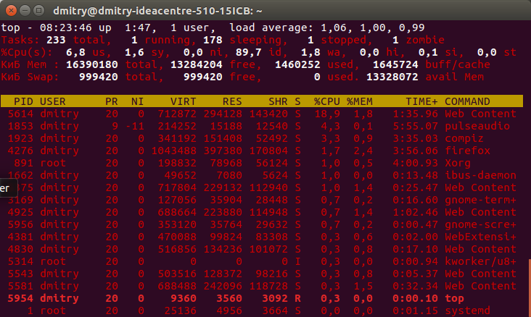
Интерактивная опция «z» утилиты top

Slide 9
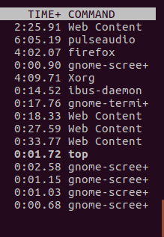
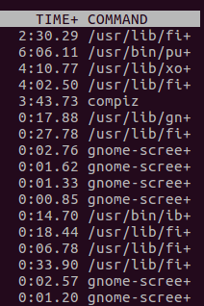
Интерактивная опция «c» утилиты top

Slide 10
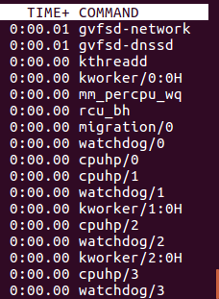
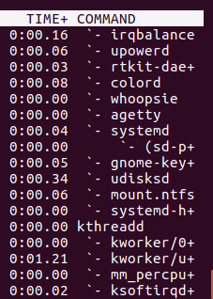
Интерактивная опция «v» утилиты top

Slide 11
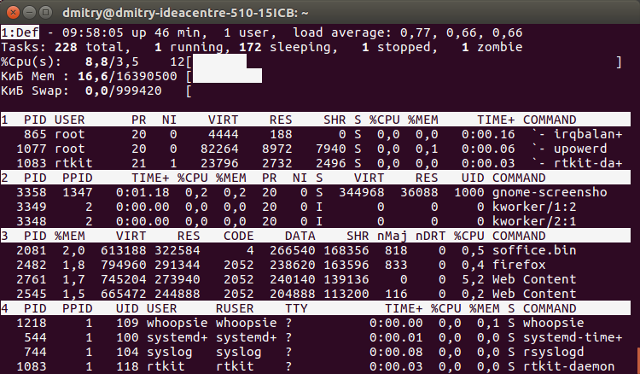
Интерактивная опция «A» утилиты top

Slide 12
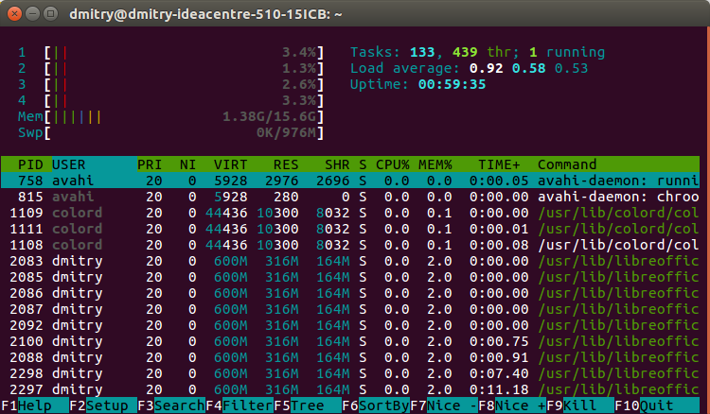
Альтернатива утилите top. Утилита htop

